Slide 1
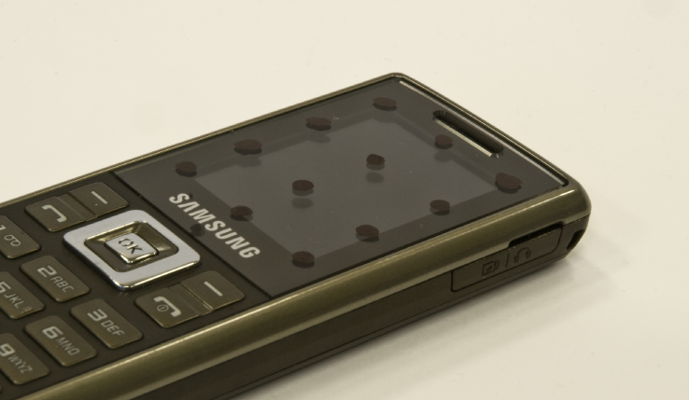
1
4
7
2
5
10
8
3
11
6
9
12

